Slide 1
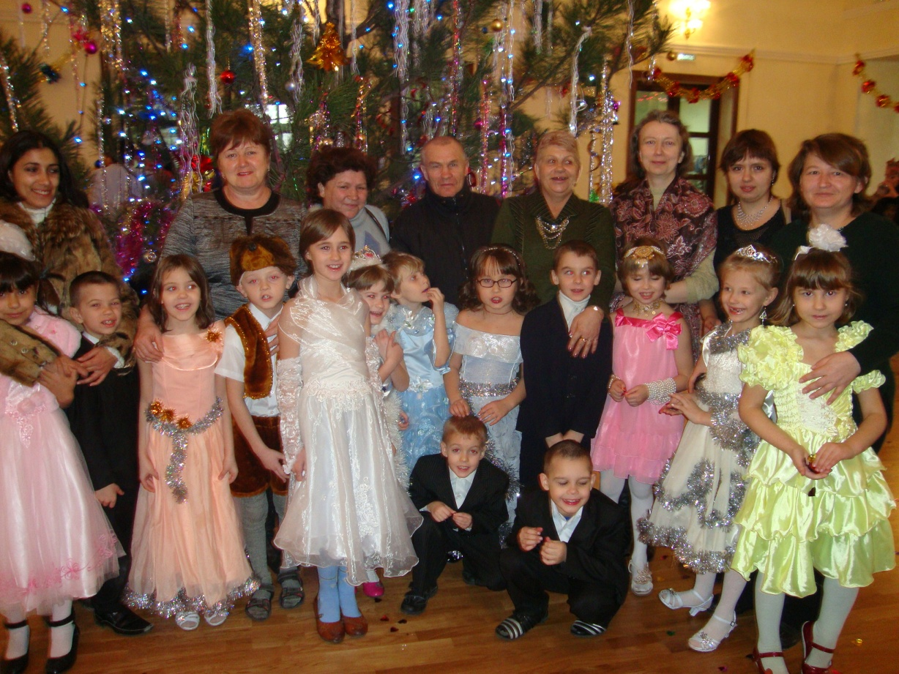
Берегите своих детей,
заботьтесь о них,
учите их жить в этом сложном мире!

Slide 2
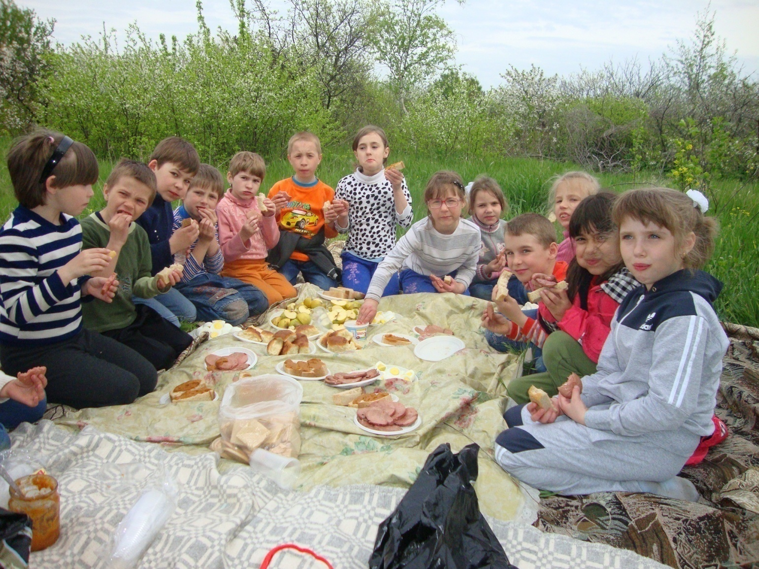
Детям нужны не поучения. А примеры!

Slide 3
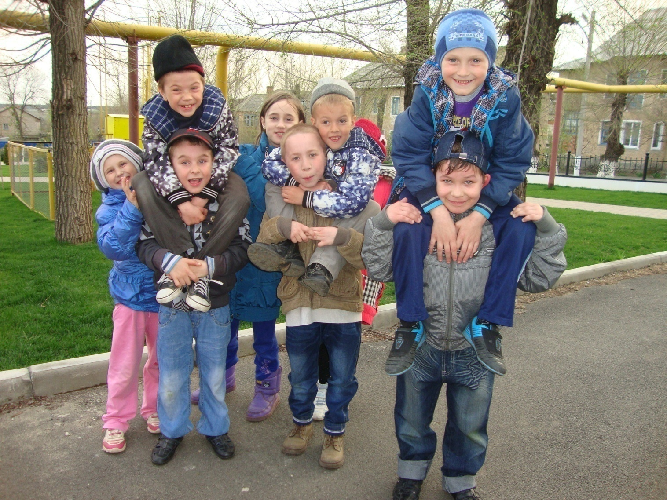
Лучший способ сделать детей хорошими – это сделать их счастливыми!

Slide 4
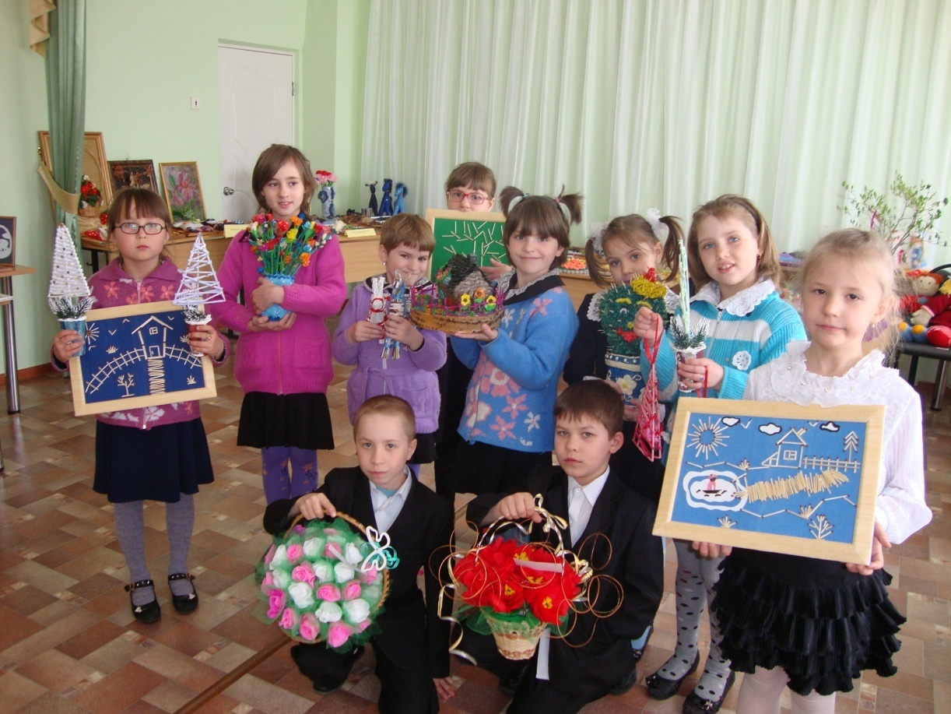
Чтобы быть хорошими преподавателями, нужно любить то, что преподаешь. И любить тех, кому преподаешь.
Василий Ключевский

Slide 5
Презентацию составила: воспитатель: Клименко Людмила Григорьевна

